Slide 1

JAVA보던가 팀 포트폴리오
팀 장
팀 원
이찬양
황지원, 김윤진
정의광 고재민

Slide 2
목차
1. 프로젝트 개요
2. 프로젝트 내용
3. 화면 시현
4. Q & A

Slide 3
1. 프로젝트 개요

Slide 4

이찬양
황지원
김윤진
역할분담
역할분담
역할분담
ERD, DB, GIT
발표
공통단
메인 페이지
관리자 페이지
학생 관련 페이지
강사 소개, 강사 신청
정의광
고재민
역할분담
역할분담
발표
PPT
튜터 관련 페이지
로그인, 회원가입
포인트 구매

Slide 5
Project Introduction
JAVA보던가
Subject 영어 원어민 교사와 영어공부를 원하는 학생을 연결하여 영어수업을 실시간으로 제공하는 영어교육 사이트
Work Experiences
포스트 COVID-19 대비한 비대면 교육 시장 확대를 대비하여 새로운 영어교육 프로그램을 개발하고자 함
Effect
기대 효과
1. 실제 접촉하지 않고 학생에게 실시간으로 피드백이 가능함
2. 시간과 장소에 구애받지 않고 영어수업이 가능함
3. 학생에게 다양한 옵션(원어민교사) 제공이 가능함
화상통화 : 불가능 시 채팅으로 대체
강사 소개 동영상 (유튜브 연동)
Main Function
강사
평가 및 댓글(모든 이용자)
결제화면
QnA 댓글기능
모든 페이지 한글, 영어 구현(가능하다면)
Sub Function

Slide 6
2. 프로젝트 내용

Slide 7
Project 개발 환경
프로젝트 명 : English Village
개발 기간
2020.06.23(화) ~ 2020.07.22(수)
개발 기술 및 개발 환경
Eclipse IDE for Enterprise Java Developers (2020-07)
HTML5, jQuery, CSS
Oracle 11g
Tomcat 8.0
TOOL
VIEW
DBMS
SERVER
튜터, 학생 실시간 1:1 수업 사이트
프로젝트 설명

Slide 8
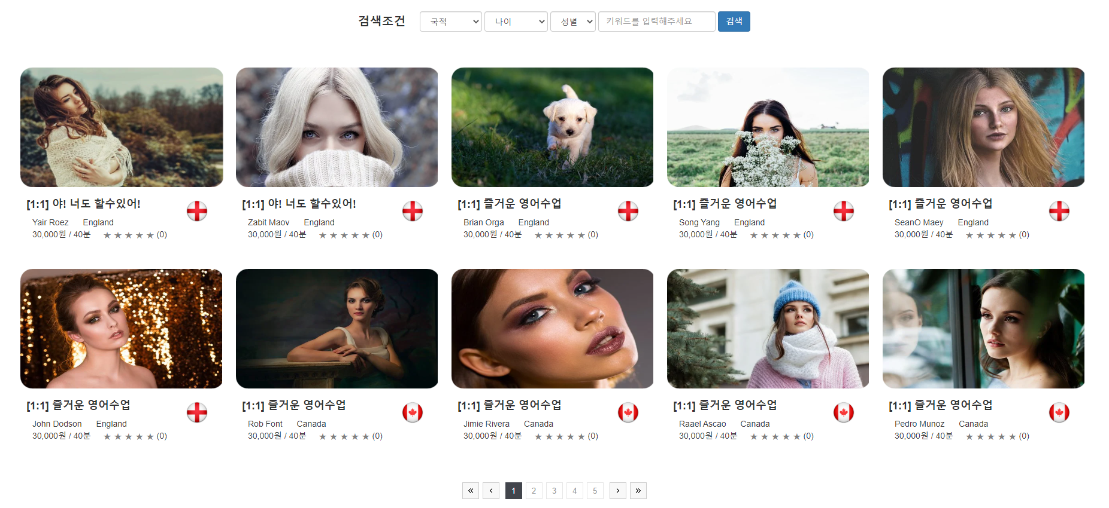
PROJECT 화면구성 메인 - 공통
① 튜터 검색
원하는 조건에 맞는 튜터를 검색할 수 있습니다.
①
③
② 튜터 페이징
더 많은 튜터들을 조회할 수 있습니다.
③ 튜터 소개
클릭하면 튜터들의 소개를 보고,
수업을 신청할 수 있습니다.
②

Slide 9

P
프로젝트명
기획공방 PPT 템플릿 제작
첫 번째 작품 #깔끔
작품설명 (기획포인트) 깔끔한 청색 톤의
PPT 템플릿
기여도

Slide 10
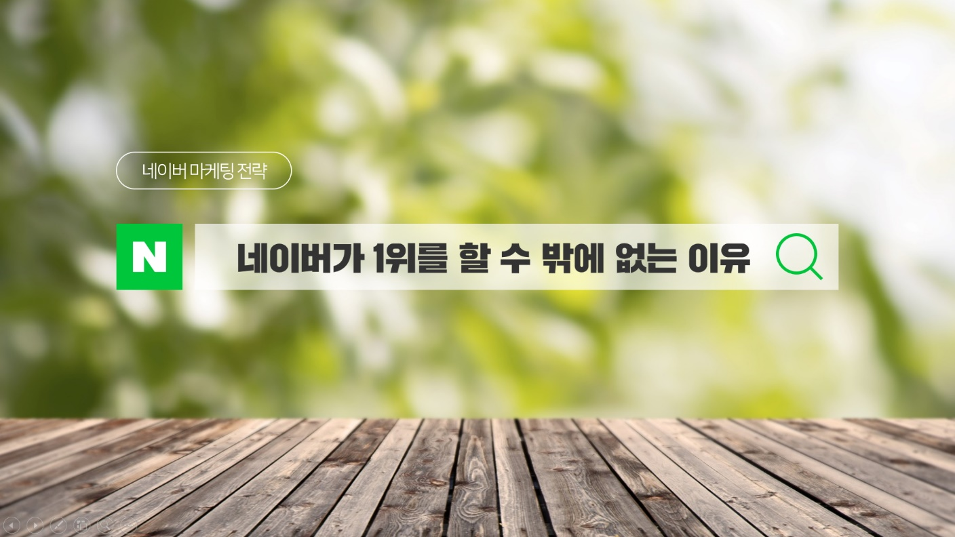
2018 기획공방 PPT템플릿 세 번째 #네이버_표지
프로젝트명
기획공방 PPT 템플릿 제작
첫 번째 작품 #깔끔
작품설명 (기획포인트) 깔끔한 청색 톤의
PPT 템플릿
기여도

Slide 11
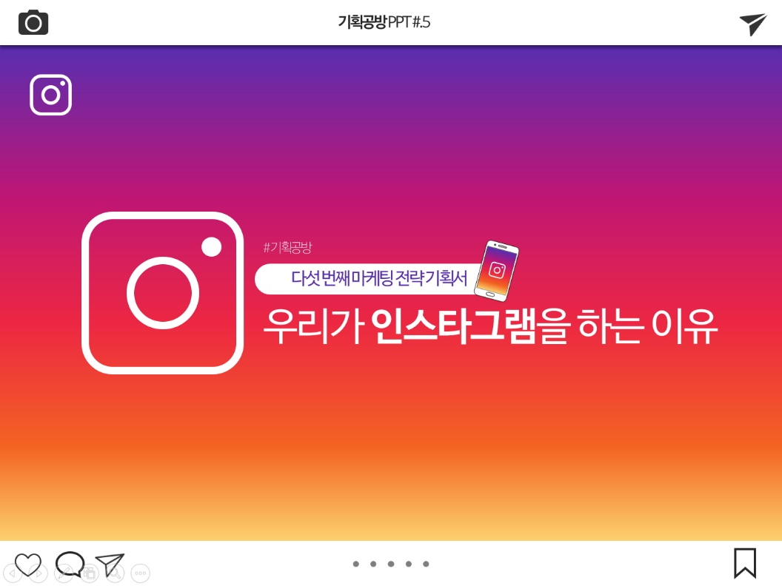
2018 기획공방 PPT템플릿 네 번째 #인스타그램_표지
프로젝트명
기획공방 PPT 템플릿 제작
첫 번째 작품 #깔끔
작품설명 (기획포인트) 깔끔한 청색 톤의
PPT 템플릿
기여도

Slide 12
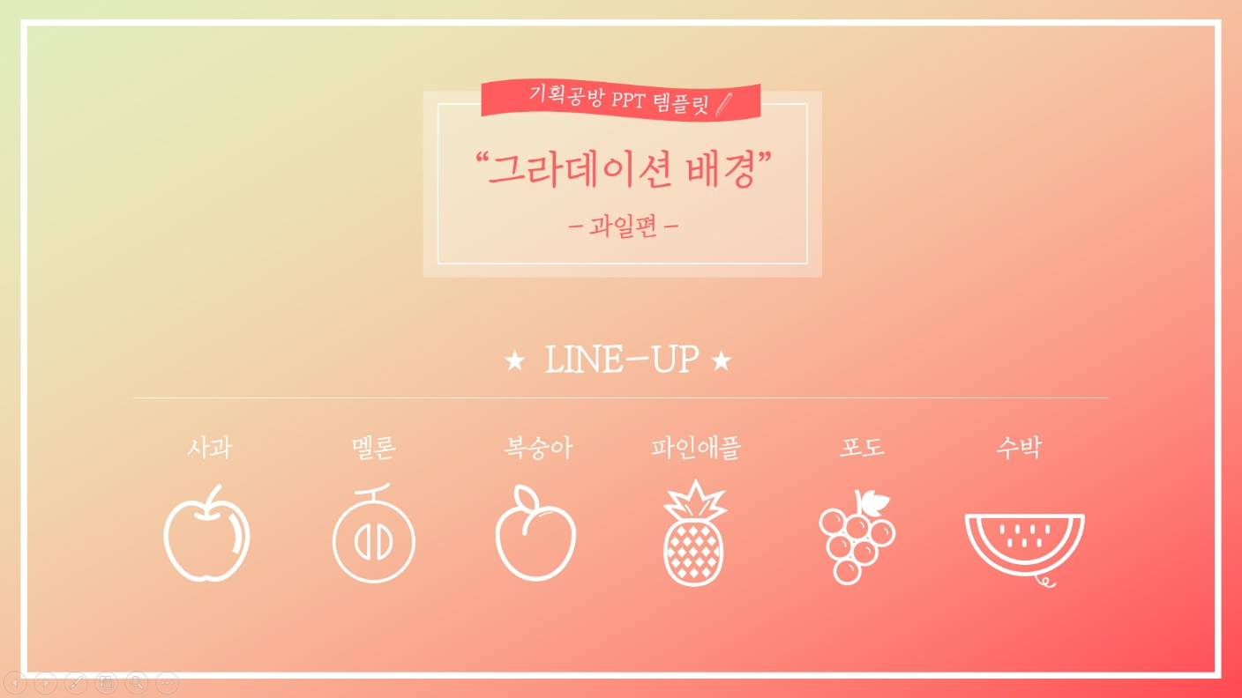
2018 기획공방 PPT템플릿 다섯 번째 #과일_표지
프로젝트명
기획공방 PPT 템플릿 제작
첫 번째 작품 #깔끔
작품설명 (기획포인트) 깔끔한 청색 톤의
PPT 템플릿
기여도

Slide 13
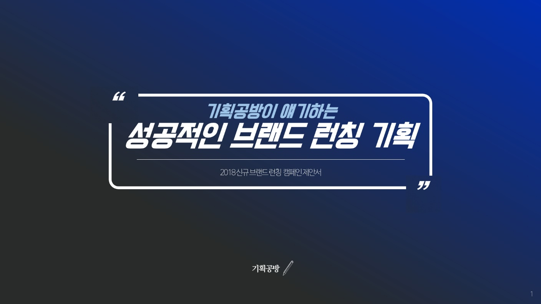
2018 기획공방 PPT템플릿 여섯 번째 #시크_표지
프로젝트명
기획공방 PPT 템플릿 제작
첫 번째 작품 #깔끔
작품설명 (기획포인트) 깔끔한 청색 톤의
PPT 템플릿
기여도

Slide 14
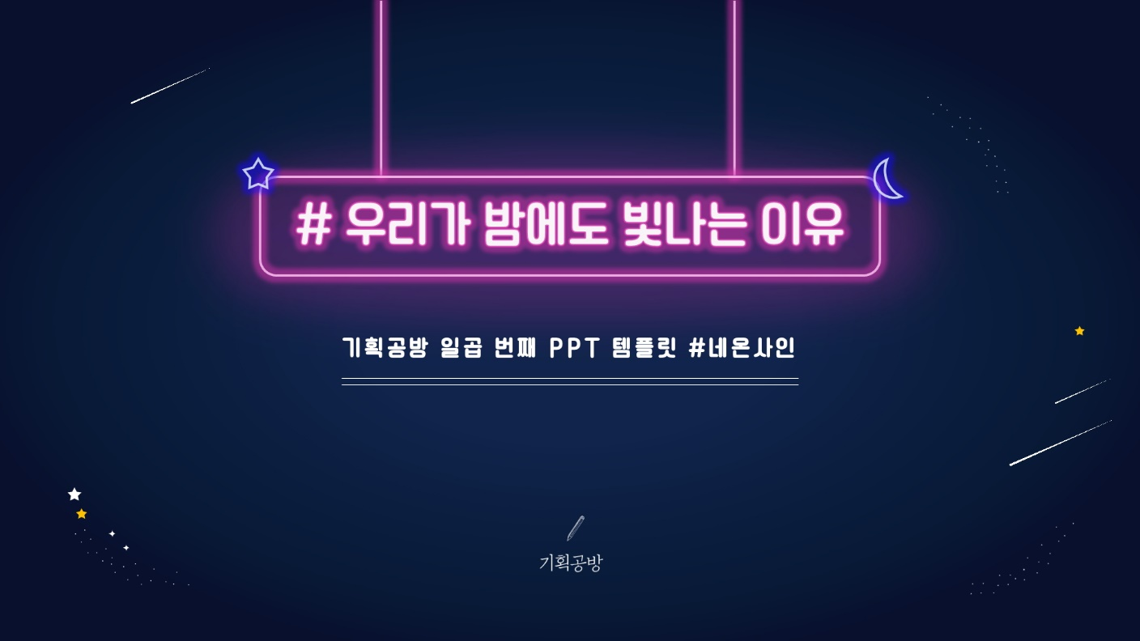
2018 기획공방 PPT템플릿 일곱 번째 #네온사인_표지
프로젝트명
기획공방 PPT 템플릿 제작
첫 번째 작품 #깔끔
작품설명 (기획포인트) 깔끔한 청색 톤의
PPT 템플릿
기여도

Slide 15
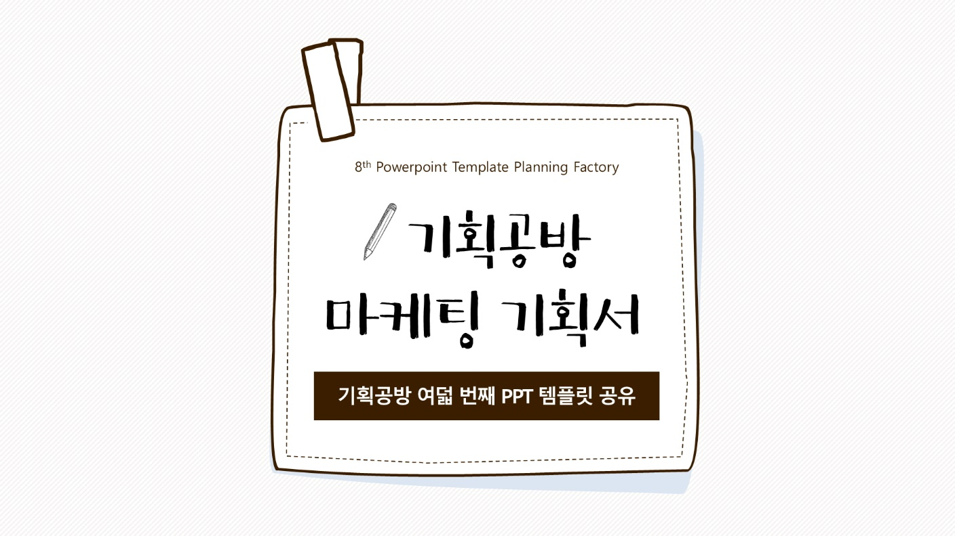
2018 기획공방 PPT템플릿 여덟 번째 #메모_표지
프로젝트명
English Village
작품설명 (기획포인트) 깔끔한 청색 톤의
PPT 템플릿
기여도

Slide 16


2018 기획공방 하반기 공채
김공방 포트폴리오

